Slide 1

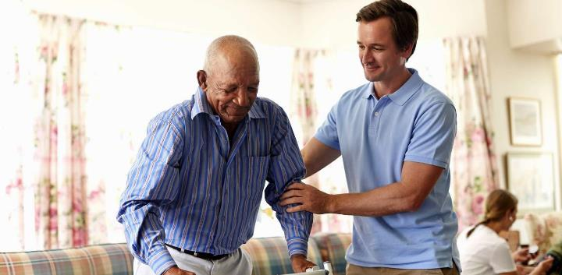
केंद्रीय मुद्दा:
प्रेम या स्वार्थ ?
पाठ 2, अप्रैल 13, 2024 के लिए
हिंदी अनुवादक: पादरी विजय पाल सिंह

Slide 2

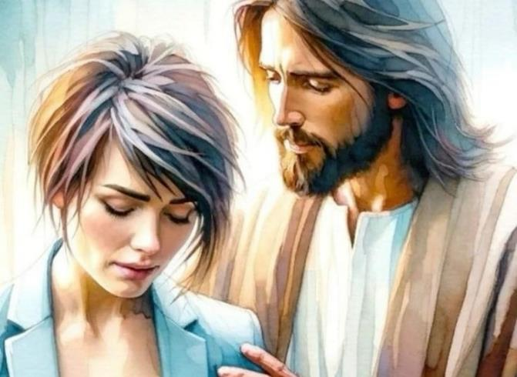
“मत डर, क्योंकि मैं तेरे संग हूँ, इधर उधर मत ताक, क्योंकि मैं तेरा परमेश्वर हूँ; मैं तुझे दृढ़ करूँगा और तेरी सहायता करूँगा, अपने धर्ममय दाहिने हाथ से मैं तुझे सम्भाले रहूँगा।” (यशायाह 41:10)

Slide 3

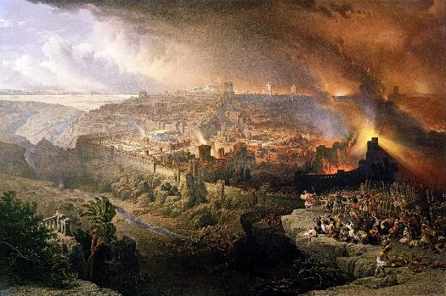
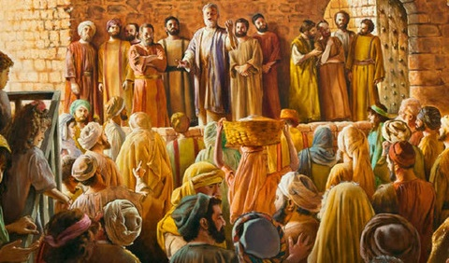


वर्ष 70 में एक राष्ट्र के रूप में इस्राएल का अंत हुआ। हालाँकि यह रोम ही था जिसने यरूशलेम और मंदिर को तबाह कर दिया था, उस युद्ध में अन्य शक्तियाँ भी शामिल थीं।
एक ओर, शैतान ने इस्राएल को मसीहा को अस्वीकार करने के लिए उकसाया, और फिर राष्ट्र को नष्ट करने के अपने अधिकार का दावा किया।
दूसरी ओर, परमेश्वर ने उसे अस्वीकार करने के परिणामों के बारे में बार-बार चेतावनी दी; सजा देने में देरी की; और लोगों को, कलीसिया को, सत्य की मशाल उठाने और दुनिया को परमेश्वर के प्रेम के संदेश से रोशन करने के लिए तैयार किया।
यरूशलेम के विनाश से सबक:
  परमेश्वर के प्रेम की अस्वीकृति।
  परमेश्वर की अपने लोगों की परवाह।
प्रारंभिक मसीहियों से सबक:
  अनुसरण में निष्ठा।
  ज़रूरतमंदों की मदद।
  प्रेम, हमारी पहचान का चिन्ह।

Slide 4

यरूशलेम के विनाश से सबक

Slide 5

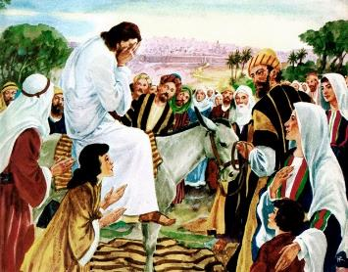
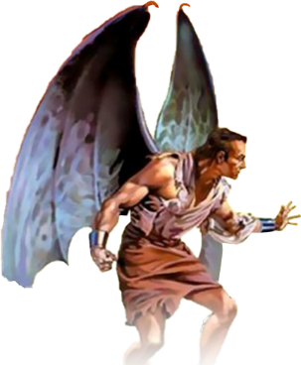
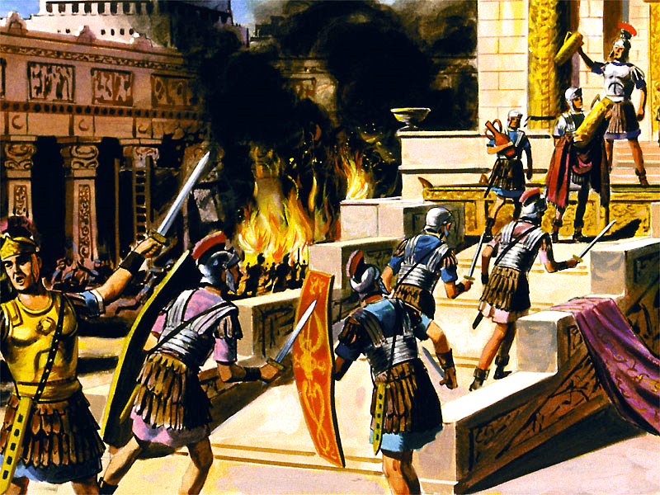
परमेश्वर के प्रेम की अस्वीकृति
“हे यरूशलेम, हे यरूशलेम! तू भविष्यद्वक्ताओं को मार डालता है, और जो तेरे पास भेजे गए, उन पर पथराव करता है। कितनी ही बार मैं ने चाहा कि जैसे मुर्गी अपने बच्चों को अपने पंखों के नीचे इकट्ठा करती है, वैसे ही मैं भी तेरे बालकों को इकट्ठा कर लूँ, परन्तु तुमने न चाहा।” (मत्ती 23:37)
यरूशलेम के निकट पहुँचकर यीशु रोया (लूका 19:41-44)। वह जानता था कि वे परमेश्वर की प्रेमपूर्ण पुकार को हठपूर्वक अस्वीकार करने के सुयोग्य परिणाम भुगतेंगे (मत्ती 23:37)।
वह रोया क्योंकि इस त्रासदी को टाला जा सकता था। क्योंकि परमेश्वर हमसे इतना प्रेम करता है कि वह नहीं चाहता कि कोई मरे, परन्तु हर एक को अनन्त जीवन मिले (यूहन्ना 5:39-40; यहेजकेल 18:31-32)।
इतिहास हमें बताता है कि यहूदियों ने वर्ष 66 में रोमन दुर्व्यवहारों के विरुद्ध विद्रोह किया था। विभिन्न यहूदी गुट आपस में लड़ते रहे, जबकि रोमियों ने शहर की घेराबंदी कर दी। सन् 70 में सब कुछ ख़त्म हो गया। तीतुस ने यरूशलेम और मंदिर को नष्ट कर दिया। दस लाख यहूदी मारे गये।
लेकिन इतिहास हमें यह नहीं बताता कि शैतान ने यहूदियों को विद्रोह के लिए और रोमियों को बदला लेने के लिए कैसे उकसाया। यरूशलेम का विनाश शैतान का प्रत्यक्ष कार्य था। जीवन के स्रोत से विमुख होकर, इस्राएल एक ऐसे शत्रु की दया पर निर्भर था जो केवल विनाश और मृत्यु चाहता था।

Slide 6

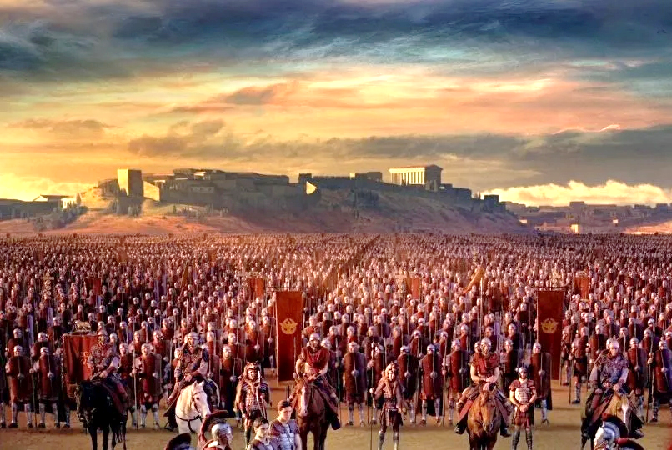
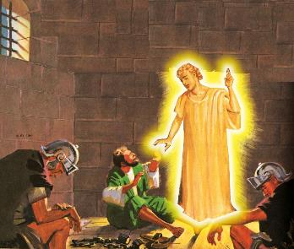
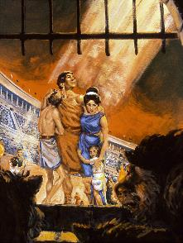
परमेश्वर की अपने लोगों की परवाह
“मत डर, क्योंकि मैं तेरे संग हूँ, इधर उधर मत ताक, क्योंकि मैं तेरा परमेश्वर हूँ; मैं तुझे दृढ़ करूँगा और तेरी सहायता करूँगा, अपने धर्ममय दाहिने हाथ से मैं तुझे सम्भाले रहूँगा।” (यशायाह 41:10)
अपने प्रेम में, परमेश्वर ने उन सभी को अवसर दिया जो विनाश से बचना चाहते थे। उसने एक चिन्ह दिया: जब तुम यरूशलेम को सेनाओं से घिरा हुआ देखो, तो जान लेना कि उसका उजड़ जाना निकट है। (लूका 21:20)।
गयुस सेस्टियस गैलस ने उस संकेत को वर्ष 66 में पूरा किया। घेराबंदी हटा ली गई, और कट्टरपंथी नेता एलीआजर बेन साइमन ने रोमियों का पीछा किया और उन्हें हरा दिया।
यीशु के शब्दों पर विश्वास करने वाले प्रत्येक व्यक्ति ने उस क्षण का लाभ उठाया जब यरूशलेम को भागने के लिए बिना घेराबंदी के छोड़ दिया गया था।
कुछ महीने बाद, नीरो ने विद्रोह को दबाने के लिए वेस्पासियन को भेजा। सन् 67 से 70 तक घेरा स्थाई बना रहा।
परमेश्वर सबसे कठिन समय में भी अपने बच्चों की रक्षा कर सकता है और करना चाहता है (भजन संहिता 46:1; यशायाह 41:10)। हालाँकि, परमेश्वर के प्रति अपनी वफादारी के कारण कई लोगों ने अपनी जान भी गंवाई है (इब्रानियों 11:35-38)।
क्यों कुछ को संरक्षित किया जाता है और दूसरों को, जाहिरा तौर पर, परमेश्वर द्वारा त्याग दिया जाता है?

Slide 7

“रहस्यमय विधान जो धर्मियों को दुष्टों के हाथों उत्पीड़न सहने की अनुमति देता है, विश्वास में कमज़ोर कई लोगों के लिए बड़ी उलझन का कारण रहा है। कुछ लोग तो परमेश्वर पर से अपना भरोसा हटाने को भी तैयार हो जाते हैं क्योंकि वह सबसे तुच्छ मनुष्यों को भी समृद्ध होने देता है, जबकि सबसे अच्छे और शुद्धतम लोगों को उनकी क्रूर शक्ति द्वारा पीड़ित और सताया जाता है। यह पूछा जाता है कि जो न्यायी और दयालु परमेश्वर है, और जो शक्ति में भी अनंत है, वह इस तरह के अन्याय और उत्पीड़न को कैसे सहन कर सकता है? यह एक ऐसा प्रश्न है जिससे हमारा कोई लेना-देना नहीं है। परमेश्वर ने हमें अपने प्रेम का पर्याप्त सबूत दिया है, और हमें उसकी अच्छाई पर संदेह नहीं करना चाहिए क्योंकि हम उसके विधान के कामकाज को नहीं समझ सकते हैं।“
ई जी व्हाइट (महान विवाद, पृष्ठ 47)

Slide 8

प्रारंभिक मसीहियों से सबक

Slide 9

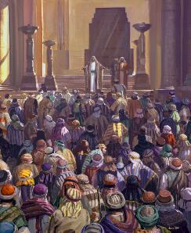
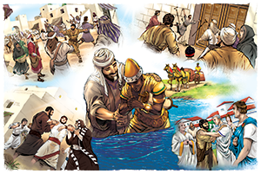
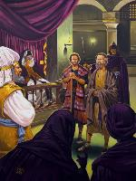
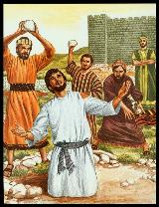
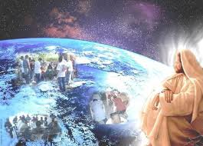
अनुसरण में निष्ठा
“शाऊल कलीसिया को उजाड़ रहा था; और घर–घर घुसकर पुरुषों और स्त्रियों को घसीट–घसीटकर बन्दीगृह में डालता था।” (प्रेरितों के काम 8:3)
शुरुआत वास्तव में आशाजनक थी: धर्म-परिवर्त्तन हजारों की संख्या में हो रहे थे (प्रेरितों के काम 2:41; 4:4); विश्वासियों ने शक्ति के साथ प्रचार किया (प्रेरितों के काम 4:31; 5:42)।
लेकिन दुश्मन बेचैन था। पहले धमकियाँ (प्रेरितों के काम 4:17-18); फिर, दण्ड (प्रेरितों के काम 5:40); अंत में, मृत्यु (प्रेरितों के काम 7:59)।
शाऊल के सताए जाने के कारण चेले तितर-बितर हो गए (प्रेरितों के काम 8:1)। लेकिन, ज्योति बुझने के बजाय, विश्वासियों की विश्वासयोग्यता के कारण, यह पूरे ज्ञात विश्व में बहुत अधिक चमक के साथ चमकी (प्रेरितों के काम 8:4; 11:19-21; रमियों 15:19; कुलुसियों 1:23)।
यीशु ने अपनी कलीसिया को एक आदेश और इसे आगे ले जाने की शक्ति दी (प्रेरितों के काम 1:8)। कोई भी शक्ति, भौतिक या आध्यात्मिक, सुसमाचार की प्रगति को नहीं रोक सकती है (मत्ती 16:18)। "यदि परमेश्वर हमारी ओर है, तो हमारा विरोधी कौन हो सकता है?" (रोमियों 8:31)

Slide 10

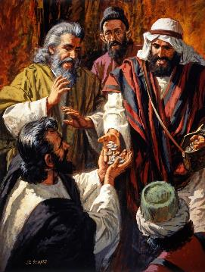
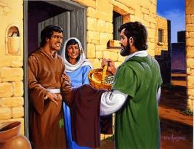
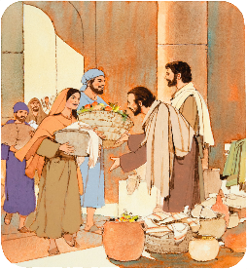
ज़रूरतमंदों की मदद
“वे अपनी–अपनी सम्पत्ति और सामान बेच–बेचकर जैसी जिसकी आवश्यकता होती थी बाँट दिया करते थे।” (प्रेरितों के काम 2:45)
प्रारंभिक मसीहियों पर सुसमाचार का क्या प्रभाव पड़ा? (प्रेरितों के काम 2:42-47)?
वे यीशु के सिद्धांत में विश्वास करते थे
जिनके पास उपहार था उन्होंने बीमारों को चंगा किया।
उनमें सभी चीजें साझे की थीं
उनके पास जो कुछ भी था, उन्होंने जरूरतमंदों के साथ साझा किया।
उनकी सार्वजनिक बैठकें हुईं
उन्होंने घरों में बैठकें कीं, जहाँ उन्होंने प्रभु भोज मनाया
वे हृदय की प्रसन्नता और सरलता के साथ रहते थे
उन्होंने परमेश्वर की स्तुति की
मसीह के राजदूत के रूप में, उन्होंने यीशु का अनुकरण किया। अपने आस-पास के लोगों की ज़रूरतों का ख्याल रखकर, उन्होंने पूरे शहर का समर्थन प्राप्त किया।
इस लिए, कलीसिया की विशेषता मसीहियों का एक-दूसरे के प्रति प्रेम और अपने समुदाय के प्रति चिंता होनी चाहिए।

Slide 11

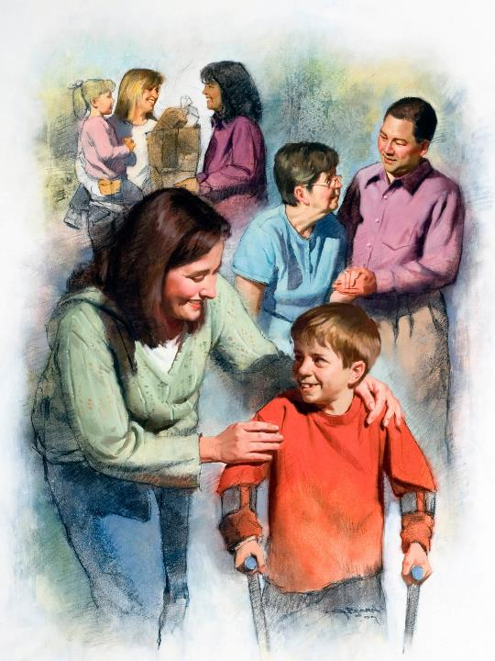
प्रेम, हमारी पहचान का चिन्ह
“यदि आपस में प्रेम रखोगे, तो इसी से सब जानेंगे कि तुम मेरे चेले हो।” (यूहन्ना 13:35)
ब्रह्मांडीय संघर्ष में शामिल प्रत्येक पक्ष की अपनी विशेषताएं हैं: शैतान नफरत करता है और नष्ट कर देता है; परमेश्वर प्रेम करता है और पुनर्स्थापित करता है।
एक या दूसरी पार्टी के अनुयायी इन नमूनों के अनुसार कार्य करते हैं। यदि हम परमेश्वर का अनुसरण करते हैं, तो हम इसे दूसरों को दिखाए गए प्रेम के माध्यम से दिखाएंगे (1 यूहन्ना 4:20-21)।
दूसरी और तीसरी शताब्दी के मसीहियों ने निःस्वार्थ प्रेम को व्यवहार में लाया। दो प्रमुख महामारियों (वर्ष 160 और 265 में) के दौरान, उन्होंने अपनी सुरक्षा की परवाह किए बिना, प्रभावित लोगों की देखभाल के लिए खुद को समर्पित कर दिया।
उन्होंने स्वयं को प्रेम के कारण समर्पित कर दिया, और उन्होंने लाखों लोगों को लाभ पहुँचाया। परन्तु उन्होंने अपना ध्यान अपनी ओर नहीं, बल्कि उसकी ओर आकर्षित किया जिसके लिए वे अपना जीवन देने को तैयार थे, अपने उद्धारकर्ता: यीशु की ओर।

Slide 12

“यह प्रत्येक आत्मा का विशेषाधिकार है कि वह एक जीवित माध्यम बने जिसके माध्यम से परमेश्वर दुनिया को अपने अनुग्रह के खजाने, यीशु मसीह के अप्राप्य धन के बारे में बता सके। ऐसा कुछ भी नहीं है जो मसीह इतना अधिक चाहता हो जितना कि उसके प्रतिनिधि दुनिया के सामने उसकी आत्मा और चरित्र का प्रतिनिधित्व करें। ऐसा कुछ भी नहीं है जिसकी दुनिया को मानवता के माध्यम से उद्धारकर्ता के प्रेम की अभिव्यक्ति से अधिक आवश्यकता है। सारा स्वर्ग उन माध्यमों की प्रतीक्षा कर रहा है जिनके माध्यम से मानव हृदयों को खुशी और आशीर्वाद देने के लिए पवित्र तेल डाला जा सके।”
ई जी व्हाइट (परमेश्वर का अद्भुत अनुग्रह - अप्राप्य धन, 28 जून)

